Slide 1
6. fejezet: Laptopok és más hordozható eszközök
IT Essentials: PC Hardware and Software v4.0
Notes:
Cisco Networking Academy program
IT Essentials: PC Hardware and Software v4.0
Chapter 6: Laptops and Portable Devices

Slide 2
Laptopok és más hordozható eszközök bemutatása
6.1

Slide 3
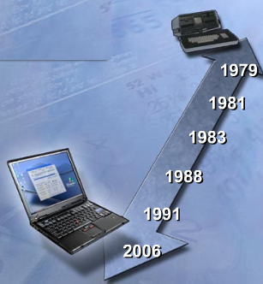
Bevezetés
Laptopok története:
Az ős laptopok egyikét, a GriD Compass 1101-et űrhajósok használták az űrprogramban az 1980-as évek elején.
A súlya 5 kg (11 font) volt és $8,000 – $10,000 dollárba került!
Hordozható eszközök :
- laptopok
- digitális személyi asszisztensek (PDA-k)
- okostelefonok (Smartphones)
- és más hordozható eszközök
Notes:
Slide 6 - Introduction
6.0 Chapter Introduction
Do you know when the first laptops were developed? Who do you think used the early laptops?
One of the original laptops was the GRiD Compass 1101. It was used by astronauts on space missions in the early 1980s. It weighed 11 lb (5 kg) and cost US $8,000 - $10,000! Laptops today often weigh less than one-half the weight and cost less than one-third the price of the GRiD. The compact design, convenience, and evolving technology of laptops have made them as popular as desktops.
Laptops, Personal Digital Assistants (PDAs), and Smartphones are becoming more popular as their prices decrease and technology continues to progress. As a computer technician, you need to have knowledge of portable devices of all kinds. This chapter focuses on the differences between laptops and desktops and describes the features of PDAs and Smartphones.
After completing this chapter, students will meet these objectives:
Describe laptops and other portable devices.
Identify and describe the components of a laptop.
Compare and contrast desktop and laptop components.
Explain how to configure laptops.
Compare the different mobile phone standards.
Identify common preventive maintenance techniques for laptops and portable devices.
Describe how to troubleshoot laptops and portable devices.

Slide 4
Laptopok és más hordozható eszközök bemutatása
Noteszgépek, laptopok és táblagépek mind különféle hordozható számítógép-típusok.
Az érthetőség és a következetesség érdekében az összes hordozható számítógépet laptopnak nevezzük a tananyagban.
Laptopok
  nagyon népszerűek
  egyre olcsóbbak és könnyebbek a laptopok
  egyre több mindenre képesek (kiegészítő videó port, FireWire,infravörös, USB port, beépített kamera, stb)
Notes:
Slide 7 – Laptops and Portable Devices
6.1 Describe laptops and other portable devices
Notebooks, laptops, and tablets are types of portable computers. For clarity and consistency in this course, all portable computers will be called "laptops".
Today, laptops are very popular because advances in technology have resulted in laptops that cost less, weigh less, and have improved capabilities.
PDAs and Smartphones are examples of portable, hand-held devices that are becoming more popular. PDAs offer features such as games, web surfing, e-mail, instant messaging, and many other features offered by PCs. Smartphones are cell phones with many built-in PDA capabilities.
After completing this section, you will meet these objectives:
Identify some common uses of laptops.
Identify some common uses of PDAs and Smartphones.

Slide 5
Laptopok és más hordozható eszközök bemutatása
A PDA-k és az okostelefonok jó példái olyan hordozható, kézi készülékeknek, amelyek egyre népszerűbbeké válnak.
Az okostelefonok olyan mobiltelefonok, amelyek számos, a PDA-kra jellemző képességgel rendelkeznek.
    játékok,
    internetezés,
    e-mail küldés,
    azonnali üzenetküldés és sok egyéb
Notes:
Slide 7 – Laptops and Portable Devices
6.1 Describe laptops and other portable devices
Notebooks, laptops, and tablets are types of portable computers. For clarity and consistency in this course, all portable computers will be called "laptops".
Today, laptops are very popular because advances in technology have resulted in laptops that cost less, weigh less, and have improved capabilities.
PDAs and Smartphones are examples of portable, hand-held devices that are becoming more popular. PDAs offer features such as games, web surfing, e-mail, instant messaging, and many other features offered by PCs. Smartphones are cell phones with many built-in PDA capabilities.
After completing this section, you will meet these objectives:
Identify some common uses of laptops.
Identify some common uses of PDAs and Smartphones.

Slide 6
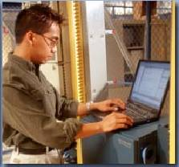
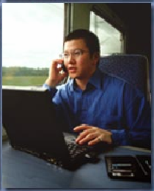
A laptopok jellemzői
kompakt méret
viszonylag kicsi, hordozható ház
hordozhatóság
utántölthető akkumulátor
Notes:
Slide 8 – Common Uses of Laptops
6.1.1 Identify some common uses of laptops
Common uses of laptops include:
Taking notes in school or researching papers
Presenting information in business meetings
Accessing data away from home or the office
Playing games while traveling
Watching movies while traveling
Accessing the Internet in a public place
Sending and receiving email in a public place
Can you think of other uses for laptops?
Other uses for a laptop are traditional desktop functions plus portability (Office productivity, doctor offices, filling out forms, utility meter readers)

Slide 7
A laptopok jellemző felhasználási területei
Jegyzetelés az iskolában vagy tanulmány
készítés
Előadás üzleti találkozón
Adatokhoz való hozzáférés távol az irodától
Filmnézés utazás közben
Számítógépes játékok használata utazás
közben
Internet elérés nyilvános helyen
E-mailek küldése és fogadása nyilvános
helyen
Milyen további haszna lehet a laptopoknak?
Notes:
Slide 8 – Common Uses of Laptops
6.1.1 Identify some common uses of laptops
Common uses of laptops include:
Taking notes in school or researching papers
Presenting information in business meetings
Accessing data away from home or the office
Playing games while traveling
Watching movies while traveling
Accessing the Internet in a public place
Sending and receiving email in a public place
Can you think of other uses for laptops?
Other uses for a laptop are traditional desktop functions plus portability (Office productivity, doctor offices, filling out forms, utility meter readers)

Slide 8

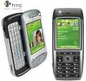
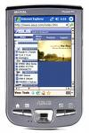
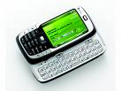
A PDA-k és az okostelefonok jellemző felhasználási területei
A PDA egy elektronikus személyi szervező különféle, az információ-szervezésében segítő eszközökkel, mint például:
  Címjegyzék
  Számológép
  Ébresztő óra
  Internet-hozzáférés
  Elektronikus levelezés
  Globális helymeghatározás
Az okostelefon egy olyan mobil telefon, amely PDA képességekkel rendelkezik.
A PDA-kban és az okostelefonokban alkalmazott technológia egyre jobban összefonódik.

Slide 9
A laptopok összetevőinek felismerése és jellemezése
6.2

Slide 10
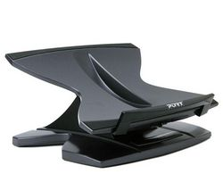
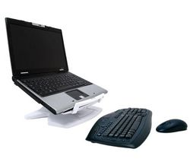
A laptopok összetevőinek felismerése és jellemezése
A laptopok fő jellemzői:
Kis méret és hordozhatóság.
Integrált képernyő a fedélben.
(LCD monitor)
Integrált billentyűzet a vázban
Hálózati áramról és utántölthető akkumulátorról is működnek.
Támogatják a működés közben cserélhető meghajtókat és perifériákat.
A legtöbb laptop dokkoló állomás és
portismétlő használatával képes külső
egységekhez kapcsolódni.
Az egyes összetevők modellenként
változó helyen találhatóak.

Slide 11
A laptop külső felületén található összetevők
A laptopok és az asztali számítógép ugyanolyan típusú portokkal (csatlakozókkal) rendelkeznek, így a külső egységek mindkettőn használhatók.
Ezek a portok kifejezetten különböző perifériák csatlakoztatására, hálózati kapcsolat megteremtésére, illetve audió eszköz elérésének biztosítására szolgálnak.

Slide 12
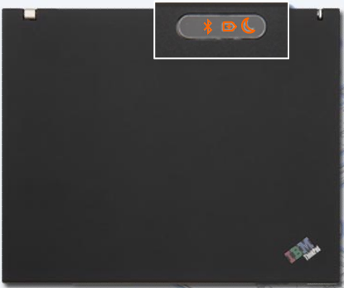
A laptop külső felületén található összetevők
Laptop teteje
Bluetooth visszajelző LED
Készenléti állapot visszajelző LED
Akkumulátor visszajelző LED

Slide 13

A laptop külső felületén található összetevők
Laptop hátulja
Párhuzamos port
Hálózati adapter
Akkumulátorrekesz

Slide 14

A laptop külső felületén található összetevők
A Laptop bal oldala
RJ-11 modem
Hálózati LED
Szellőzőnyílások
USB port
Hálózati port
Mikrofon csatlakozó
PC kombó kártya
Biztonsági rögzítőrés
S-video port
Fejhallgató-csatlakozó

Slide 15

A laptop külső felületén található összetevők
A Laptop eleje
Fedélretesz
Infravörös port
Hangszórók
Szellőzőnyílások

Slide 16

A laptop külső felületén található összetevők
A Laptop jobb oldala
Optikai meghajtó
VGA port
Állapotjelző
Meghajtórekesz jelzőfénye

Slide 17
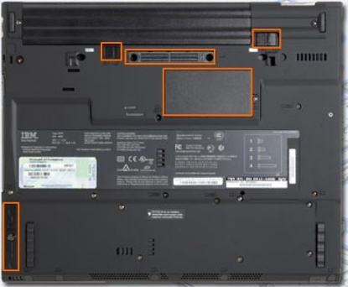
A laptop külső felületén található összetevők
A Laptop alja
Akkumulátor reteszei
Dokkolóállomás-csatlakozó
RAM tárolófedele
Merevlemez takarófedele

Slide 18
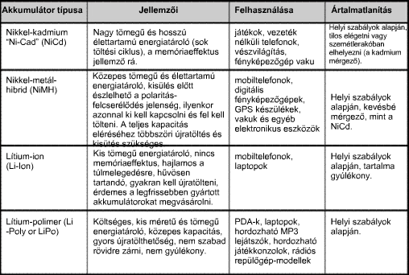
Akkumulátor típusok
A mostani akkumulátorok 2-10 óráig képesek működni újratöltés nélkül !

Slide 19
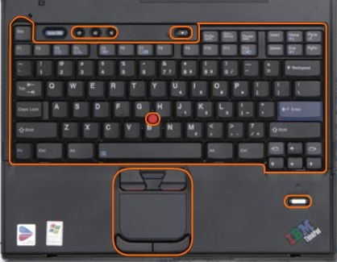
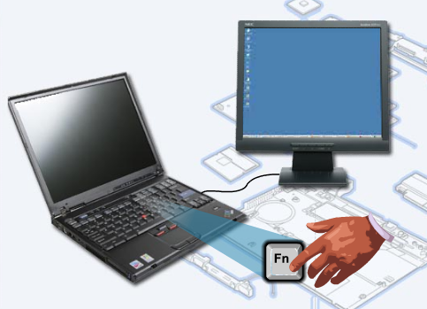
A laptop belsejében található összetevők
Nyitott állapotban
Hangerő szabályzó
Bekapcsoló gomb
Érintőpad
Billentyűzet
Ujjlenyomat leolvasó
Érintőpad

Slide 20

A laptop belsejében található összetevők
Laptop jelzőfények
Akkumulátort visszajelző LED
Num lock LED
Merevlemez LED
Vezetéknélküli LED
Bluetooth
Caps lock
Készenléti állapotot jelző fény
Bekapcsolást jelző fény

Slide 21
Dokkoló állomás és egy port sokszorozó
Az alapállomás olyan készülék, amely a váltóáramú hálózathoz és a külső perifériákhoz csatlakoztatja a laptopot.
Az alapállomásoknak kétféle típusa létezik: a dokkolóállomás és a portismétlő.
A dokkolóállomást és a portismétlőt ugyanarra a célra használják.
A portismétlő rendszerint kisebb, mint a dokkoló állomás és nincs benne hangszóró, illetve PCI bővítőhely.

Slide 22
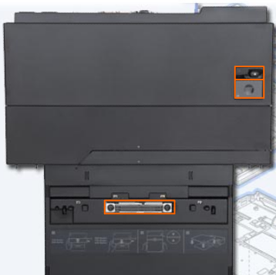
A dokkolóállomás összetevői
Dokkoló állomás felülről
Bekapcsoló gomb
Kiadás gomb
Dokkoló állomás csatlakozó

Slide 23
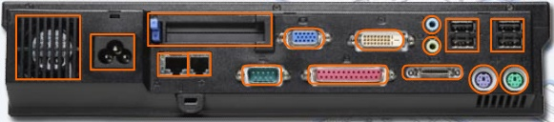
A dokkoló állomás összetevői
Dokkolóállomás hátulról
USB port
Fejhallgató csatlakozó
PC kombó kártya
Vonalbemeneti csatlakozó
Csatlakozóaljzat
VGA port
DVI port
Szellőzőventillátor
RJ-11 port
Soros port
Párhuzamos port
Egér port
Internet port
Külső lemezmeghajtó csatlakozó
Billentyűzet port

Slide 24
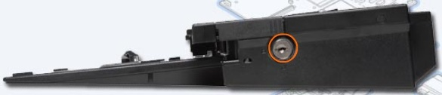
A dokkolóállomás összetevői
Dokkolóállomás oldalról
Kulcsos biztonsági zár

Slide 25
Az asztali számítógépek és a laptopok összetevőinek összehasonlítása
6.3

Slide 26
Laptop kontra asztali számítógép
A kétféle számítógép teljesen különböző felépítésű, ezért a részegységeik nem felcserélhetőek
  Az asztali számítógépek összetevői általában szabványosak. és felcserélhetőek, míg a laptop-alaplapok gyártójuk szerint egyediek
  A laptop alkatrészek szabadalmaztatottak.
  Ennek következtében egy bizonyos gyártó által készített laptop alkatrész nem biztos, hogy alkalmas egy másik gyártó laptopjának a javításához.
Notes:
Slide 22 – Compare Laptop Components and Desktop Components
6.3 Compare and contrast desktop and laptop components
Desktop components tend to be standardized. They usually meet universal form factors.
Laptop components are much more specialized than desktop components. This difference is because laptop manufacturers focus on refining laptop components to make them more efficient and compact. As a result, manufacturers design laptop components to follow their own specific form factors. Laptop components are proprietary, so you may not be able to use components made by one laptop manufacturer to repair a laptop made by another manufacturer.
NOTE: Technicians may have to obtain certification for each laptop manufacturer that they support.
After completing this section, students will meet these objectives:
Compare and contrast desktop and laptop motherboards.
Compare and contrast desktop and laptop processors.
Compare and contrast desktop and laptop power management.
Compare and contrast desktop and laptop expansion capabilities.

Slide 27
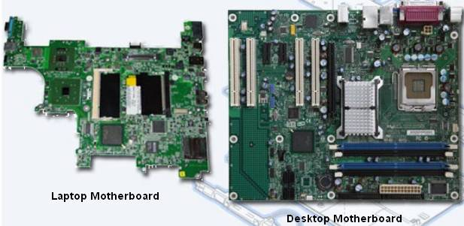
A laptop és a számítógép alaplapja
Notes:
Slide 23 – Compare Motherboards
6.3.1 Compare and contrast desktop and laptop motherboards
Desktop motherboards have standard form factors, which allow desktop motherboards from different manufacturers to be interchangeable.
Laptop motherboards vary by manufacturer and are proprietary. It is strongly recommended that you obtain a replacement motherboard from the manufacturer of the laptop.

Slide 28
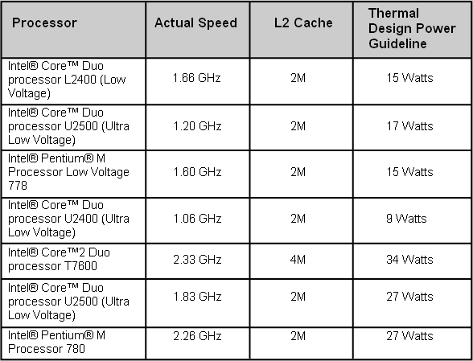
Laptop processzorok
kevesebb energiát használ
kevesebb hőt termel
CPU Throttling (CPU-fojtás) segítségével képes szabályozni az órajelet és így csökkenteni az energiafogyasztást és a hőtermelést

Slide 29
Az asztali számítógépek és a laptopok energiagazdálkodása
Az energiagazdálkodás vezérli az elektromosság áramlását a számítógép összetevőiben.
A laptopok kisméretűek és hordozhatóak. Ez a hordozhatóság a kis méretnek és súlynak, valamint az akkumulátorról történő működésnek köszönhető.
Amikor a laptopot hálózati áramforráshoz csatlakoztatjuk, a laptop energiagazdálkodása biztosítja, hogy az áram eljusson a tápegységtől az alkatrészekig.

Slide 30
Kétféle energiagazdálkodási módszer létezik
APM - Advanced Power Management
Továbbfejlesztett energiatakarékos üzemmód
  Az APM a korábbi energiagazdálkodási technológia.
  Az APM esetén a BIOS végzi az energiagazdálkodási beállításokat.
ACPI- Advanced Configuration and Power Interface
Továbbfejlesztett beállítás és energia interfész
  Az ACPI felváltotta az APM-t.
  Az ACPI fejlettebb energiagazdálkodási lehetőségeket kínál.
  Az ACPI használatánál az operációs rendszer irányítja az energiagazdálkodást.

Slide 31
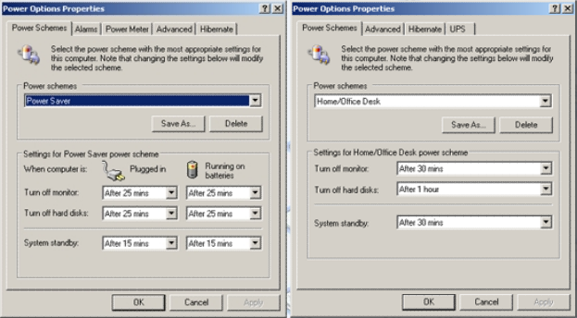
Energiagazdálkodási lehetőségek
Laptop Power Options
Desktop Power Options
Notes:
Slide 25 – Compare Power Options
6.3.3 Compare and contrast desktop and laptop power management
Power management controls the flow of electricity to the components of a computer.
Desktops are usually set up in a location where they remain plugged into a power source. Desktop power management distributes electricity from the source to the components of the desktop. There is also a small battery in the desktop that provides electricity to maintain the internal clock and BIOS settings when the desktop is powered off.
When the laptop is plugged in, laptop power management sends electricity from the AC power source to the laptop components. When the laptop is unplugged, laptop power management takes electricity from the battery and sends it to the laptop components.
There are two methods of power management:
Advanced Power Management (APM) is an earlier version of power management. With APM, the BIOS was used to control the settings for power management.
Advanced Configuration and Power Interface (ACPI) has replaced APM. ACPI offers additional power management features. With ACPI, the operating system controls power management.

Slide 32
Az energiagazdálkodási beállítások
Az ACPI (Advanced Configuration and Power Interface) szabványok hidat képeznek a hardverelemek és az operációs rendszer között, lehetővé teszik energiagazdálkodási sémák létrehozását a számítógép legjobb teljesítményének elérése érdekében.
Windows XP esetén az ACPI energiagazdálkodási módot a BIOS-ban engedélyezni kell !
Az energiagazdálkodással Merevlemez (lemezes meghajtó) és Kijelző beállítható, hogy meghatározott tétlenségi idő után kikapcsoljanak

Slide 33
Az energiagazdálkodási beállítások
 | ACPI szabványok
S0 | A számítógép bekapcsolt állapotban van, a processzor üzemel
S1 | A számítógép nincs bekapcsolva, ennek ellenére a RAM és a CPU feszültség alatt van
S2 | A CPU ki van kapcsolva viszont a RAM folyamatos frissítés alatt áll.
S3 | A CPU ki van kapcsolva, a RAM pedig ritkábban kerül frissítésre. A rendszer alacsonyabb energiafelhasználási módban van, mint az S -1 esetén.
S4 | A CPU és a RAM kivan kapcsolva. A memória tartalma egy merevlemezen található ideiglenes állományban került elmentésre.
S5 | A számítógép ki van kapcsolva és semmi nem került elmentésre.
Notes:
Slide 29 – Configure Laptop Power Settings
6.4.1 Describe how to configure power settings
Proper configuration of the power settings will help you get the maximum performance from a laptop, such as increasing the length of time the laptop can be used on battery power.
The Advanced Configuration and Power Interface (ACPI) standards create a bridge between the hardware and OS and allow technicians to create power management schemes to get the best performance from the computer. The ACPI standards can be applicable to most computers, but they are particularly important when managing power in laptops.
NOTE: There is no standard name for each power management state. Manufacturers may use different names for the same state.

Slide 34
Az alábbi lépésekkel ellenőrizzük az ACPI beállításokat a BIOS-ban:
Lépjen be a BIOS beállításokhoz a megfelelő billentyű vagy billentyű kombináció megnyomásával rendszerindítás közben.
Tipikusan ez a Delete vagy az F2 billentyű, de számos más lehetőség is előfordul.
Keresse meg és lépjen be a Power Management beállítások menüpontba.
A megfelelő billentyűk használatával engedélyezze az ACPI módot.
Mentse el az új beállítást és lépjen ki a BIOS-ból.

Slide 35
Kikapcsolás, a Készenléti üzemmód és a Rendszer hibernálása
A laptop teljes kikapcsolásán kívül további két lehetőség áll rendelkezésünkre: a Készenlét üzemmód és a Rendszer hibernálása.
Készenléti üzemmód – A dokumentumok és alkalmazások a RAM-ban kerülnek tárolásra, így a számítógép gyorsan elindítható.
Rendszer hibernálása – A dokumentumok és alkalmazások a merevlemezen kerülnek tárolásra egy ideiglenes fájlban; a Készenléti állapotnál némileg hosszabb ideig tart az elindítás.

Slide 36
A Kis töltöttségű telep riasztás beállítása
A Windows XP-ben beállíthatunk az alacsony teleptöltöttségi szintre figyelmeztető riasztásokat. Kétféle szint van: a Kis töltöttségű telep riasztás és a Kritikus töltöttségű telep riasztás.
A Kis töltöttségű telep riasztás csupán figyelmeztet, hogy fogytán az energia.
A Kritikus töltöttségű telep riasztás, viszont, kikényszerítheti a készenléti üzemmód, a hibernálási állapot vagy a számítógép teljes kikapcsolásának valamelyikét

Slide 37
Energiagazdálkodási sémák
A laptop energiafogyasztását vezérlő beállítások gyűjteményét energiagazdálkodási sémáknak nevezzük
Az Energiagazdálkodási sémák beállítások gyűjteményei, melyek a számítógép energiafogyasztását szabályozzák.
Az energiagazdálkodási sémákat egy Windows XP operációs rendszert futtató laptop esetén a vezérlőpultban az az Energiagazdálkodási lehetőségek menüpont alatt lehet megváltozatni

Slide 38
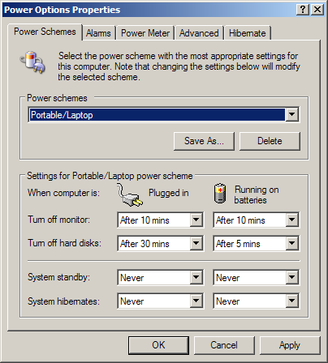
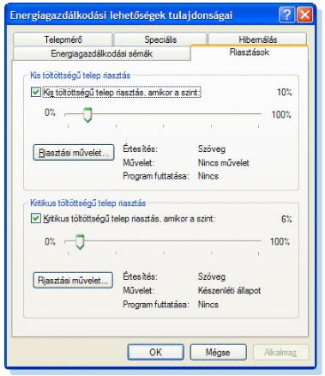
Energiagazdálkodási lehetőségek tulajdonságai
Start → Vezérlőpult→ Energiagazdálkodási lehetőségek

Slide 39
Az PC-k és a laptopok bővítési lehetőségeinek összehasonlítása
A bővítési lehetőségek további funkciókkal gazdagíthatják a számítógépünket.
Számos bővítő egység használható mind laptopokhoz, mind pedig asztali gépekhez:
  Külső meghajtók
  Modemek
  Hálózat kártyák
  Vezeték nélküli hálózati adapterek
  Nyomtatók
  Egyéb perifériák

Slide 40
Az PC-k és a laptopok bővítési lehetőségeinek összehasonlítása
A bővítőegységek eltérő módon csatlakoznak a laptopokhoz és az asztali számítógépekhez.
Az asztali számítógépekhez soros, párhuzamos, USB vagy FireWire portokon keresztül csatlakoztathatjuk ezeket a készülékeket.
Míg a laptopokon ugyanezeken a portokon túl PC-kártyák segítségével is.

Slide 41
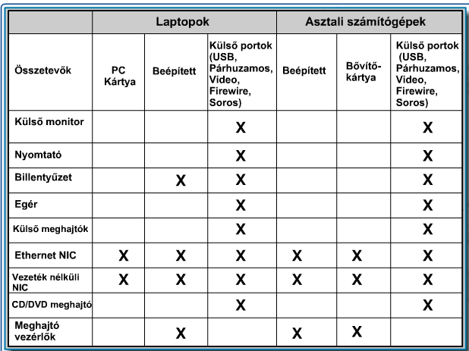
A bővítési lehetőségek összehasonlítása
Notes:
Slide 26 – Compare Expansion Capabilities
6.3.4 Compare and contrast desktop and laptop expansion capabilities
Many expansion devices can be used with both laptops and desktops – external drives, modems, network cards, wireless adapters, printers, and other peripherals.
Expansion devices are attached to laptops and desktops differently. A desktop attaches these devices with serial, parallel, USB, and FireWire ports. A laptop attaches these devices with the same ports and PC Cards.
USB and FireWire standards make it possible to connect and remove external components without the need to power off the system.
Desktops have internal bays that support 5.25" and 3.5" drives. Additionally, there is space to install other permanent expansion drives.
Laptops have limited space so the expansion bays on laptops are designed to allow different types of drives to fit into the same bay. Drives are hot-swappable and are inserted or removed as needed.

Slide 42
Laptop bővítőkártya specifikációk (PCI ExpressCard)
A laptopoknál többletfunkciók eléréséhez PC-kártya bővítőhelyet használnak.
A PC-kártya bővítőhely a CardBus szabvány (ez a szabvány neve csak) használatával biztosít nyílt szabványú kezelőfelületet a kiegészítő egységek csatlakoztatásához.
Néhány példa PC-kártya segítségével csatlakoztatható egységekre:
Memória
Modemek
Merevlemezes meghajtók
Hálózati kártyák

Slide 43
Laptop bővítőkártya specifikációk
A PC Express Card-ok a PCMCIA szabványt követik.
Három típusban léteznek:
  Type I,
  Type II
  Type III.
A PC-kártyák összes típusa különböző méretű és különböző egységek csatlakoztatásához használható.
A PC ExpressCard-ok 34 tűs és 54 tűs változatban léteznek

Slide 44
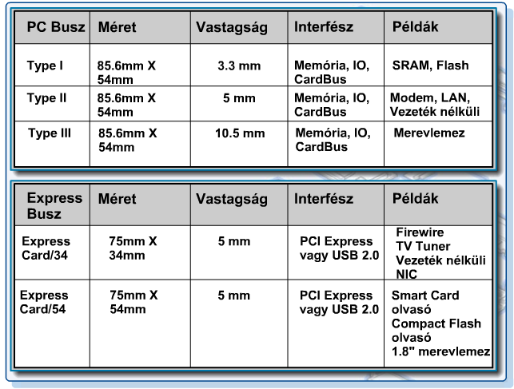
PCI ExpressCard-ok típusainak összehassonlítása
Notes:
Slide 27 – Compare Expansion Capabilities
6.3.4 Compare and contrast desktop and laptop expansion capabilities
Laptops use the PC Card slot to add functionality. The PC Card slot uses an open standard interface to connect to peripheral devices using the CardBus standard.
PC Cards follow the PCMCIA standard. They come in three types: Type I, Type II, and Type III. Each type of PC Card is different in size and can attach to different devices. A newer type of PC Card is called the PC ExpressCard. The PC ExpressCard has 34-pin and 54-pin configurations.
Suppose you need to purchase a wireless NIC for a laptop. Which type of PC Card would you select?
Teaching Strategy: A USB wireless NIC could be used with a laptop or desktop. A PC card wireless NIC could be used with any laptop that has the appropriate PC card socket. An ExpressCard wireless NIC could be used with any laptop that has the appropriate ExpressCard socket. Some laptops use an internal wireless NIC that fits in a Mini-PCI slot.
Student Activity: The student course content includes the worksheet, 6.3.4 Laptop Expansion. To complete this worksheet, students will answer questions regarding the details of laptop expansion.

Slide 45
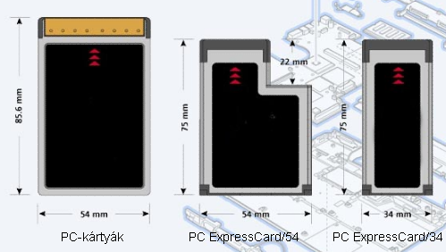
Laptop bővítőkártya típusok összehassonlítása
Notes:
Slide 27 – Compare Expansion Capabilities
6.3.4 Compare and contrast desktop and laptop expansion capabilities
Laptops use the PC Card slot to add functionality. The PC Card slot uses an open standard interface to connect to peripheral devices using the CardBus standard.
PC Cards follow the PCMCIA standard. They come in three types: Type I, Type II, and Type III. Each type of PC Card is different in size and can attach to different devices. A newer type of PC Card is called the PC ExpressCard. The PC ExpressCard has 34-pin and 54-pin configurations.
Suppose you need to purchase a wireless NIC for a laptop. Which type of PC Card would you select?
Teaching Strategy: A USB wireless NIC could be used with a laptop or desktop. A PC card wireless NIC could be used with any laptop that has the appropriate PC card socket. An ExpressCard wireless NIC could be used with any laptop that has the appropriate ExpressCard socket. Some laptops use an internal wireless NIC that fits in a Mini-PCI slot.
Student Activity: The student course content includes the worksheet, 6.3.4 Laptop Expansion. To complete this worksheet, students will answer questions regarding the details of laptop expansion.

Slide 46
Laptopok konfigurálása
6.4

Slide 47
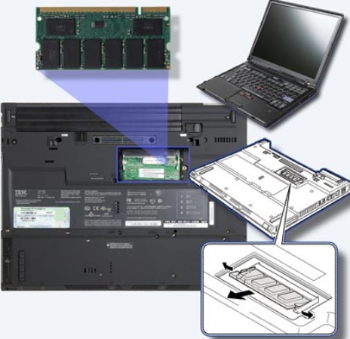
Laptop memóriamodul cseréje (SODIMM )
Egyéb cserélhető összetevők:
Akkumulátor
Optikai meghajtó
Merevlemez
Memória
PC-kártyák
FIGYELEM:
Mindig húzzuk ki a tápegységet és távolítsuk el az akkumulátort olyan egységek telepítése vagy eltávolítása előtt, amelyek működés közben nem cserélhetők !

Slide 48
Az akkumulátor eltávolítása
Kapcsoljuk ki a laptopot
Húzzuk ki a töltőt a hálózati aljzatból, midnd pedig a laptopból
Mozgassuk az akkumulátor zárát nyitott helyzetbe.
Tartsuk a kioldó szerkezetet nyitott helyzetben és vegyük ki az akkumulátort.

Slide 49
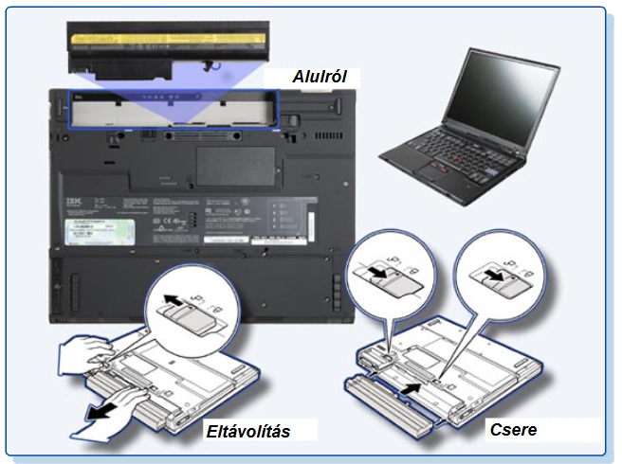

Az akkumulátor cseréje

Slide 50
Működés közben cserélhető egységek
Számos laptopon, a PC-kártya, az optikai meghajtó és az USB meghajtók menet közben is cserélhetők.
Azonban a belső merevlemez, a RAM és az akkumulátor nem cserélhető működés közben.
Azt, hogy egy eszköz menetközben csatlakoztatható úgy hívják hogy az eszköz hot swappable-nek
A belső laptop összetevők közül ilyen üzem közben eltávolítható összetevő az optikai meghajtó

Slide 51
A különféle mobiltelefon szabványok összehasonlítása
6.5

Slide 52
Mobil telefon szabványok
Ma sincs világszerte egységes mobiltelefon-szabvány.
1G
  A 80-as években állt szolgálatba.
  Az első generációs telefonok jellemzően analóg szabványokat használtak, mint az Advanced Mobile Phone System (AMPS), a Nordic Mobile Telephone (NMT).

Slide 53
Mobil telefon szabványok
2G
  A 90-es években, a mobiltelefonok második nemzedékének megjelenése.
  Megtörtént az analóg és digitális szabványok közti váltás.
  Szabványok
  - Global System for Mobile (GSM),
  - Integrated Digital Enhanced Network (iDEN),
  - Code Division Multiple Access (CDMA)
  Miközben a 3G mobiltelefon szabványokat fejlesztették, a 2G szabványokat kiterjesztették. Ezek az átmeneti szabványok 2.5G szabványokként ismertek.

Slide 54
Mobil telefon szabványok
3G
  A mobiltelefonok túlmenjenek az egyszerű hang és adatátvitelen.
  Ez volt az első generációs mobiltelefon szabvány, amely képes volt szöveget, képet, videót küldeni
  A mobiltelefonok szöveget, fotókat és videót küldenek és fogadnak, internet hozzáférésre és globális helymeghatározó rendszer (GPS) használatára is képesek.
SMS – Short Message Service MMS – Multimedia Message service

Slide 55
Mobil telefon szabványok
4G
  Megnövelték az adatátviteli sebességet.
  A magasabb adatátviteli sebesség révén jóval gyorsabban tölthetjük le a videót és zenét tartalmazó fájlokat

Slide 56
A laptopoknál és más hordozható eszközöknél alkalmazható megelőző karbantartási eljárások
6.6

Slide 57
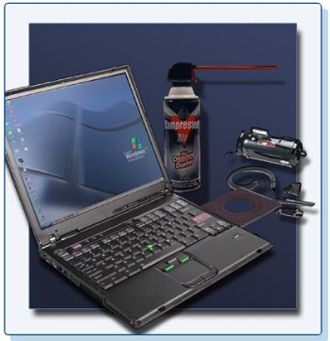
A laptopok megelőző karbantartási eljárásai
A megfelelő tisztítási eljárások alkalmazása
Billentyűzet
Ventillátor
LCD kijelző
Érintőpanel
Floppy meghajtó
Optikai meghajtó
CD vagy DVD lemezek
FIGYELEM:
Ne együnk, ne igyunk a számítógép közelében!

Slide 58
A laptopok megelőző karbantartási eljárásai
A laptop billentyűzetének tisztítása
  Töröljük át a laptopot és a billentyűzetet egy puha, szálmentes, vízzel vagy monitortisztítóval enyhén benedvesített törlőronggyal.
A hűtőrendszer tisztítása
  Sűrített levegő, vagy nem elektrosztatikus porszívó segítségével tisztítsuk meg a portól a szellőzőnyílást és a mögötte található ventilátort.
  A nagyobb szennyeződéseket csipesz segítségével távolítsuk el.

Slide 59
A laptopok megelőző karbantartási eljárásai
Az LCD kijelző tisztítása
  Töröljük át a kijelzőt puha, szálmentes, kíméletes tisztítószerrel enyhén benedvesített törlőronggyal.
  Ne permetezzük a tisztítószert közvetlenül az LCD kijelzőre. Használjunk olyan termékeket, melyek kifejezetten LCD kijelző tisztítására szolgálnak
Az érintőpanel (Touch Pad) tisztítása
  Töröljük át a touch pad felületét finoman puha, szálmentes, erre a célra kifejlesztett tisztítószerrel átnedvesített törlőronggyal.
  Soha ne használjunk vizet a törlőrongy nedvesítésére.

Slide 60
A laptopok megelőző karbantartási eljárásai
A hajlékonylemezes meghajtó tisztítása
  Használjunk kereskedelmi forgalomban kapható tisztítókészletet a floppy meghajtó tisztításához.
  A floppy meghajtókhoz kapható tisztítókészlet olyan előkezelt floppy lemezt tartalmaz, amely eltávolítja a hétköznapi működés során felhalmozódott lerakódásokat az olvasófejről.
Optikai meghajtó tisztítása
  Használjunk a kereskedelmi forgalomban kapható CD vagy DVD meghajtótisztító-lemezt.

Slide 61
A laptopok megelőző karbantartási eljárásai
A CD és DVD lemezek tisztítása
  Cseréljük ki azokat a lemezeket, amelyeken mély karcolások vannak; ezek adathibát okozhatnak.
Tartsuk a lemezt a külső pereménél vagy a közepénél fogva.
Gyengéden töröljük át a lemezt szöszmentes pamutruhával. Soha ne használjunk papírt vagy bármi olyan anyagot, ami megkarcolhatja a lemezt vagy csíkot hagy.
A lemezt a közepétől kiindulva kifelé töröljük. Soha ne használjunk körkörös mozgást.
Amennyiben szennyeződés marad a lemezen, töröljük át ismét a felületet kereskedelemi forgalomban kapható CD vagy DVD tisztítószerrel átnedvesített, szálmentes pamutkendővel.
Hagyjuk a lemezt megszáradni, mielőtt behelyezzük a meghajtóba.

Slide 62
Optimális működési környezet
Gyakran tisztítsuk meg a laptopot a portól és más potenciálisan káros anyagoktól.
Soha ne zárjuk el a szellőzőnyílásokat vagy akadályozzuk a légáramlást a belső alkatrészekhez. Egy laptop túlmelegedhet, ha nem megfelelő a levegő keringése.
Tartsuk a szoba hőmérsékletét 7-32 Celsius fok (45°-90° Fahrenheit) között.
Tartsuk a páratartalom szintjét 10-80 százalék között.

Slide 63
Hibaelhárítás laptopokon és más hordozható eszközökön
6.7

Slide 64
Hibaelhárítás
Mindig mérlegeljük, hogy megéri-e a laptopot
megjavítani, vagy sem !
A hibaelhárítás lépései :
- az adatok összegyűjtése az ügyféltől,
- a kézenfekvő lehetőségek ellenőrzése,
- a típus-megoldások kipróbálása,
- adatgyűjtés a számítógépről,
- a probléma értékelése,
- a megoldás végrehajtása

Slide 65
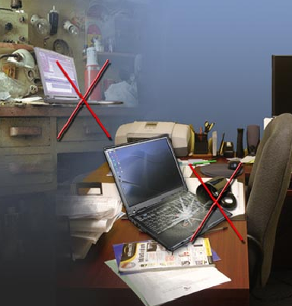
Hibaelhárítás
A hibaelhárítási folyamat utolsó lépései:
- a laptop tesztelése minden helyzetben,
- a megoldás átbeszélése az ügyféllel,
- az összes szükséges papírmunka
- számla kiállítása
- a megoldás dokumentálása.

Slide 66
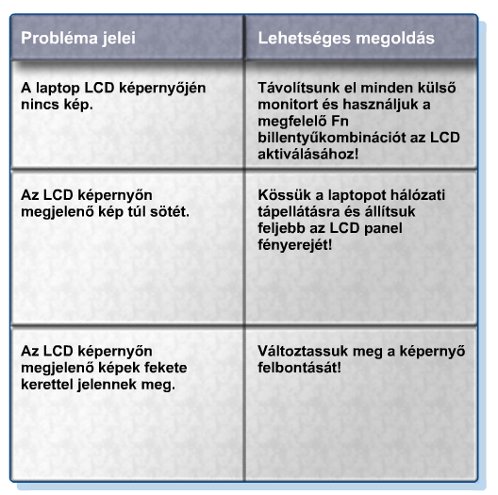
Gyakori problémák és megoldások

Slide 67

Q and A
Notes:
Slide 54 – Q and A

Slide 68


